Slide 1


GRANTY DLA FIRM
Z WOJEWÓDZTWA
KUJAWSKO-POMORSKIEGO
Fundusz Badań i Wdrożeń 3.0

Slide 2

Fundusz Badań i Wdrożeń 3.0 projekt grantowy
GRANTY
DLA FIRM
Celem projektu jest:
wzmacnianie potencjału badawczego i innowacyjnego
wykorzystywanie i rozwój zaawansowanych technologii
wzrost konkurencyjności regionalnych przedsiębiorstw

Slide 3
Fundusz Badań i Wdrożeń 3.0 projekt grantowy
GRANTY
DLA FIRM
Wsparcie może być udzielone przedsiębiorcom, którzy:
prowadzą działalność gospodarczą na terytorium województwa kujawsko-pomorskiego
posiadają właściwość Urzędu Skarbowego na terenie województwa kujawsko-pomorskiego
rozpoczęli prowadzenie działalności gospodarczej nie później niż 6 miesięcy przed złożeniem wniosku o grant

Slide 4
Fundusz Badań i Wdrożeń 3.0 projekt grantowy
GRANTY
DLA FIRM
O wsparcie w ramach FBiW 3.0 może ubiegać się:
mikro, mały lub średni przedsiębiorca
small mid caps
duży przedsiębiorca wyłącznie w przypadku przedsięwzięć podejmowanych przy współpracy z MŚP

Slide 5
Fundusz Badań i Wdrożeń 3.0 projekt grantowy
GRANTY
DLA FIRM
Wsparcie może być udzielone przedsiębiorcom, którzy realizują przedsięwzięcie wpisujące się w Regionalne Inteligentne Specjalizacje (IS)
Specjalizacje wiodące | Specjalizacje horyzontalne
Zdrowa i Bezpieczna Żywność | Cyfryzacja i Usługi ICT
Zdrowie i Turystyka Zdrowotna | Europejski Zielony Ład
Zaawansowane Materiały i Narzędzia | Automatyka Przemysłowa i Gospodarka 4.0
Transport i Mobilność
Dziedzictwo Kulturowe i Przemysły Kreatywne

Slide 6
Fundusz Badań i Wdrożeń 3.0 projekt grantowy
GRANTY
DLA FIRM
Przedsiębiorca (jeden NIP) będzie mógł zrealizować nie więcej niż 3 przedsięwzięcia w ramach Projektu, z założeniem, że:
w ramach Modułu I: „Fundusz Badań i Wdrożeń”, Grantobiorca będzie mógł realizować maksymalnie 1 przedsięwzięcie
w ramach Modułu II: „Voucher Badawczy”, Grantobiorca będzie mógł realizować maksymalnie 2 przedsięwzięcia
w ramach Modułu III: „Bon na patent +”, Grantobiorca będzie mógł realizować maksymalnie 3 przedsięwzięcia

Slide 7
Fundusz Badań i Wdrożeń 3.0 projekt grantowy
GRANTY
DLA FIRM
Wsparcie w formie następujących Modułów:
  Moduł I – „Fundusz Badań i Wdrożeń”
  Moduł II – „Voucher Badawczy”
  Moduł III – „Bon na patent +”

Slide 8
Fundusz Badań i Wdrożeń 3.0 projekt grantowy
GRANTY
DLA FIRM
Dostępna alokacja w ramach naboru III (60%):
Dla Modułu I wynosi: 29 160 000,00 zł
Dla Modułu II wynosi: 16 689 000,00 zł
Dla Modułu III wynosi: 1 435 200,00 zł

Slide 9
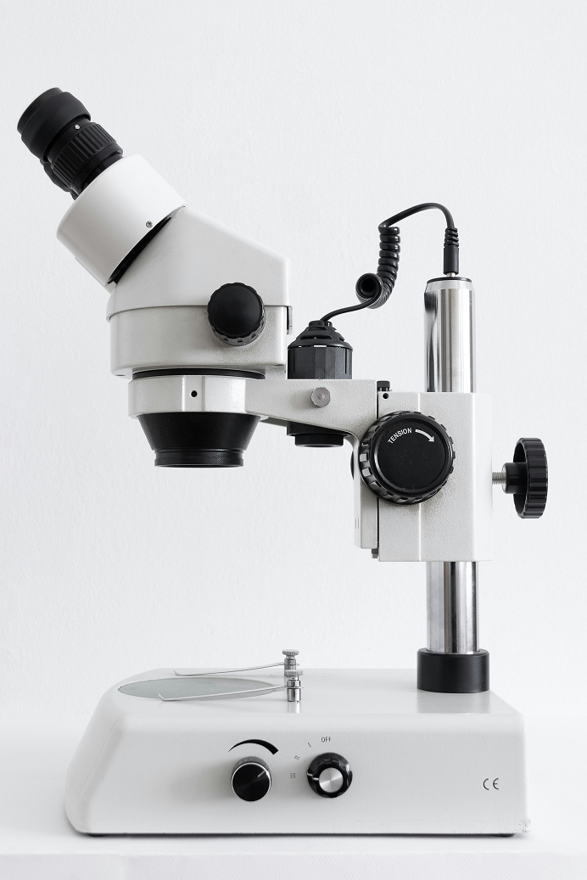
Moduł I
Fundusz Badań i Wdrożeń
GRANTY
DLA FIRM
Zakres wsparcia
tworzenie i rozwój zaplecza B+R w przedsiębiorstwach lub w organizacjach prowadzących badania i upowszechniających wiedzę
prowadzenie prac badawczo-rozwojowych przez przedsiębiorstwa
wprowadzenie znaczących ulepszeń do istniejących produktów/usług

Slide 10
Moduł I
Fundusz Badań i Wdrożeń
GRANTY
DLA FIRM
Okres kwalifikowalności wydatków
obejmuje okres realizacji przedsięwzięcia nie dłuższy niż 9 miesięcy od dnia podpisania Umowy
o powierzenie grantu

Slide 11
Moduł I
Fundusz Badań i Wdrożeń
GRANTY
DLA FIRM
Wysokość wsparcia:
od 150 000,00 zł do 800 000,00 zł kosztów kwalifikowalnych
do 700 000,00 zł grantu
nie więcej niż 95% kosztów kwalifikowalnych

Slide 12
Moduł I
Fundusz Badań i Wdrożeń
GRANTY
DLA FIRM
Nominalna wartość sprzętu na potrzeby badań naukowych i innowacji
wskaźnik obligatoryjny
łączna wartość sprzętu na potrzeby badań naukowych i innowacji
60% kwoty grantu uzyskanego w ramach realizowanego przedsięwzięcia

Slide 13
Moduł I
Fundusz Badań i Wdrożeń
GRANTY
DLA FIRM
Agenda badawcza
agenda badawcza wymagana jest tylko w ramach Modułu I
program badań planowanych do przeprowadzenia z użyciem infrastruktury powstałej w wyniku realizacji przedsięwzięcia dla wsparcia na tworzenie i rozwój zaplecza B+R
agenda badawcza obejmuje okres realizacji i trwałości przedsięwzięcia

Slide 14
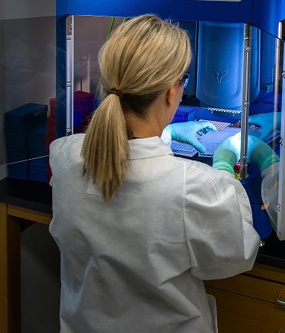
Moduł II
Voucher Badawczy
GRANTY
DLA FIRM
Zakres wsparcia
zakup prac badawczo-rozwojowych i ich wyników przez przedsiębiorstwa w organizacjach prowadzących badania
i upowszechniających wiedzę

Slide 15
Moduł II
Voucher Badawczy
GRANTY
DLA FIRM
Wysokość wsparcia
od 80 000,00 zł do 170 000,00 zł kosztów kwalifikowalnych
do 150 000,00 zł grantu
nie więcej niż 95% kosztów kwalifikowalnych

Slide 16
Moduł II
Voucher Badawczy
GRANTY
DLA FIRM
Okres kwalifikowalności wydatków
obejmuje okres realizacji przedsięwzięcia nie dłuższy niż 6 miesięcy od dnia podpisania Umowy
o powierzenie grantu

Slide 17

Moduł III
Bon na patent+
GRANTY
DLA FIRM
Zakres wsparcia
zakup zaawansowanych usług doradczych/usług proinnowacyjnych (np. na przygotowanie wniosków patentowych, ochrony wzorów przemysłowych, związanych
z prototypowaniem, testowaniem, transferem technologii, itp.)

Slide 18
Moduł III
Bon na patent+
GRANTY
DLA FIRM
Okres kwalifikowalności wydatków
obejmuje okres realizacji przedsięwzięcia nie dłuższy niż 6 miesięcy od dnia podpisania Umowy o powierzenie grantu

Slide 19
Moduł III
Bon na patent+
GRANTY
DLA FIRM
Wysokość wsparcia
od 60 000,00 zł do 105 000,00 zł kosztów kwalifikowalnych
do 80 000,00 zł grantu
nie więcej niż 95% kosztów kwalifikowalnych

Slide 20
Fundusz Badań i Wdrożeń 3.0 projekt grantowy
GRANTY
DLA FIRM
Zabezpieczenie
Zabezpieczenie prawidłowej realizacji Umowy w formie weksla in blanco wraz z deklaracją wekslową oraz jednej z następujących form zabezpieczenia:
poręczenia bankowego lub poręczenia Funduszu Poręczeniowego
gwarancji bankowej
gwarancji ubezpieczeniowej
lub inne ustanawiane indywidualnie przez K-PFP z danym Wnioskodawcą/Grantobiorcą

Slide 21
Fundusz Badań i Wdrożeń 3.0 projekt grantowy
GRANTY
DLA FIRM
Sposób ubiegania się o wsparcie w ramach FBiW 3.0:
wniosek o grant należy przygotować i przekazać poprzez POW FBiW 3.0
tj. Portal Obsługi Wniosków FBiW 3.0
wniosek należy złożyć w formie elektronicznej
wniosek oraz wszystkie niezbędne załączniki należy podpisać podpisem kwalifikowanym

Slide 22
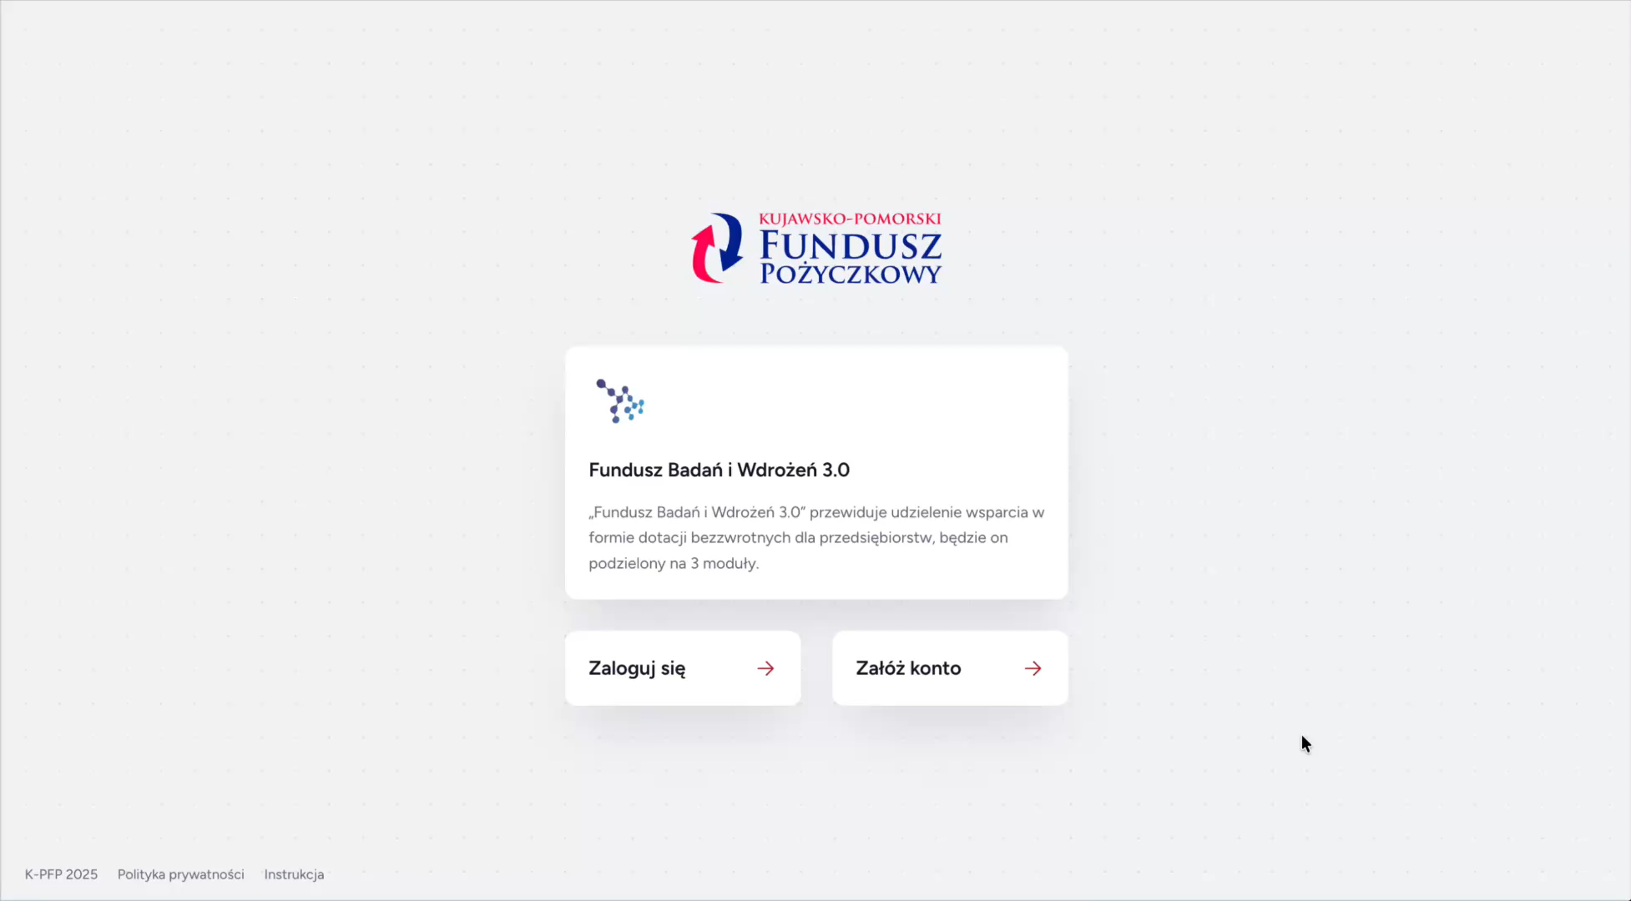
Fundusz Badań i Wdrożeń 3.0 projekt grantowy
GRANTY
DLA FIRM
CZEKAMY NA POMOC KAROLA

Slide 23
Fundusz Badań i Wdrożeń 3.0 projekt grantowy
GRANTY
DLA FIRM
Załączniki do wniosku o grant
Ogłoszenie o naborze - załączniki

Slide 24
Fundusz Badań i Wdrożeń 3.0 projekt grantowy
GRANTY
DLA FIRM
Najczęściej popełniane błędy przy składaniu wniosków o grant:
brak zapoznania się z dokumentacją konkursową znajdującą się na stronie K-PFP,
brak podpisu kwalifikowanego na dokumentach,
błędne określenie statusu MŚP,
przesyłanie niekompletnej dokumentacji, np. wniosek bez załączników, brak dokumentacji Partnera przedsięwzięcia.

Slide 25
Fundusz Badań i Wdrożeń 3.0 projekt grantowy
GRANTY
DLA FIRM
Najczęściej popełniane błędy przy składaniu wniosków o płatność:
brak zapoznania się z instrukcją wypełniania wniosku o płatność znajdującą się na stronie K-PFP,
błędy w zamówieniach,
błędnie opisane dokumenty księgowe,
niedotrzymywanie terminów płatności zgodnie z terminami realizacji przedsięwzięć.

Slide 26
KONTAKT: biuro@kpfp.org.pl
Granty i dotacje:
tel. 690 960 007, 508 434 108
ul. Szosa Chełmińska 30, 87-100 Toruń
www.kpfp.org.pl

